Slide 1
期中作业——脊柱疾病智能诊断
小组成员：

Slide 2

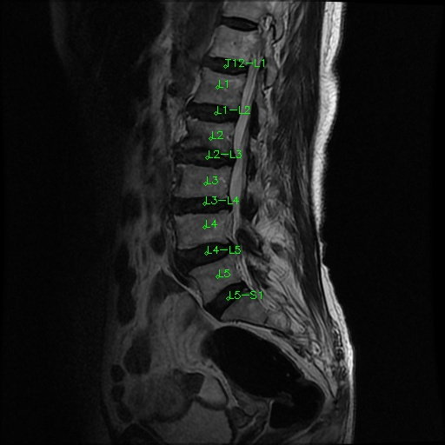
期中作业——脊柱疾病智能诊断
130,182,{'identification': 'L5-S1', 'disc': 'v3'}
127,157,{'identification': 'L4-L5', 'disc': 'v2'}
127,130,{'identification': 'L3-L4', 'disc': 'v1'}
130,106,{'identification': 'L2-L3', 'disc': 'v1'}
135,83,{'identification': 'L1-L2', 'disc': 'v1'}
138,62,{'identification': 'T12-L1', 'disc': 'v1’}
127,171,{'identification': 'L5', 'vertebra': 'v1'}
126,145,{'identification': 'L4', 'vertebra': 'v1'}
129,118,{'identification': 'L3', 'vertebra': 'v1'}
133,95,{'identification': 'L2', 'vertebra': 'v1'}
137,72,{'identification': 'L1', 'vertebra': 'v1'}
11类目标检测位置示意图
11类目标检测（每类得到1组横纵坐标即可）

Slide 3
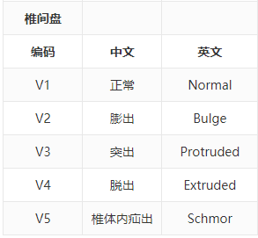
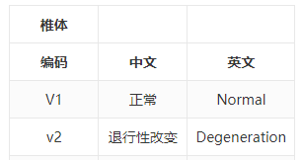
期中作业——脊柱疾病智能诊断
图像分类：5分类
130,182,{'identification': 'L5-S1', 'disc': 'v3'}
127,157,{'identification': 'L4-L5', 'disc': 'v2'}
127,130,{'identification': 'L3-L4', 'disc': 'v1'}
130,106,{'identification': 'L2-L3', 'disc': 'v1'}
135,83,{'identification': 'L1-L2', 'disc': 'v1'}
138,62,{'identification': 'T12-L1', 'disc': 'v1’}
127,171,{'identification': 'L5', 'vertebra': 'v1'}
126,145,{'identification': 'L4', 'vertebra': 'v1'}
129,118,{'identification': 'L3', 'vertebra': 'v1'}
133,95,{'identification': 'L2', 'vertebra': 'v1'}
137,72,{'identification': 'L1', 'vertebra': 'v1'}
图像分类：2分类

Slide 4
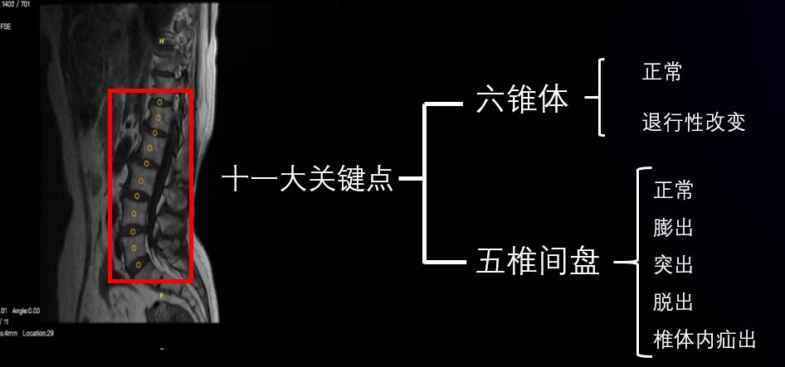
作业概述
本次作业的关键对脊柱的十一个关键点进行定位和分类：
在本次作业中，我们小组主要根据所给数据，在应用Faster RCNN的基础上对脊柱图片进行目标检测，再在目标检测完成的基础上进行目标分类。

Slide 5
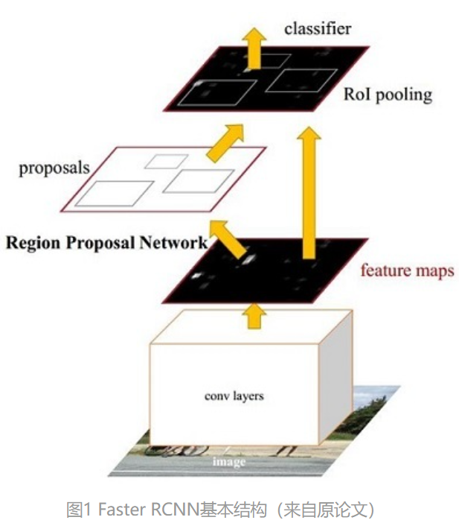
Faster RCNN 原理简介
我们首先对Faster RCNN网络进行叙述，它可以分为4个主要内容，如右图所示：
Conv layers：Faster RCNN首先使用一组基础的conv+relu+pooling 层提取image的feature maps。该feature maps被共享用于后续RPN层和全连接层；
Region Proposal Networks: RPN网络用于生成region proposals, 该层通过softmax判断anchors属于positive或者negative，再利用bounding box regression修正anchors获得精确的proposals；
Roi Pooling:该层收集输入的feature maps和proposals，综合这些信息后提取proposal feature maps，送入后续全连接层判定目标类别；
Classification:利用proposal feature maps计算proposal的类别，同时再次bounding box regression获得检测框最终的精确位置。

Slide 6
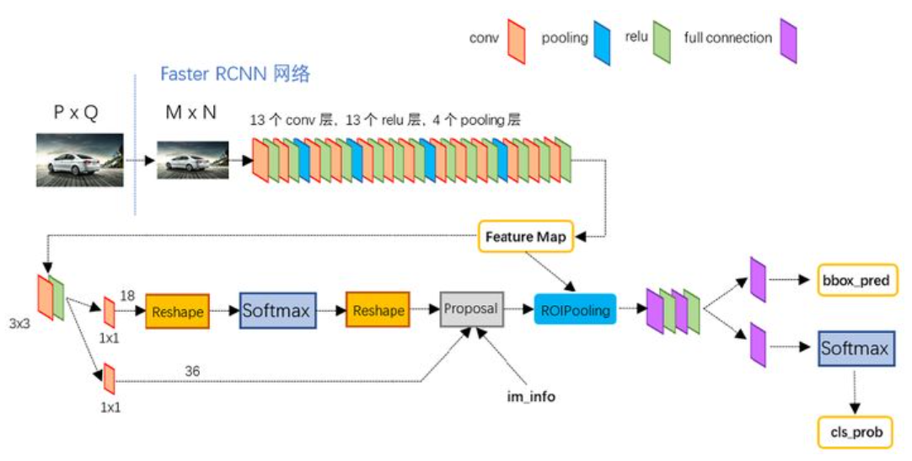
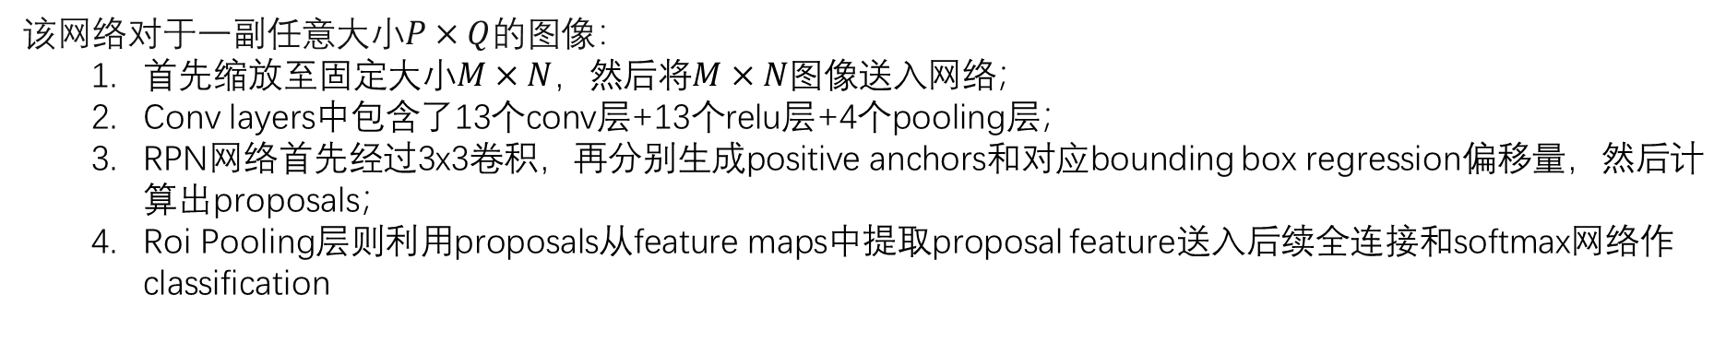
python版本中的VGG16模型中的faster_rcnn_test.pt的网络结构如图所示：
该网络对于一副任意大小$P×Q$的图像：
首先缩放至固定大小$M×N$，然后将$M×N$图像送入网络；
Conv layers中包含了13个conv层+13个relu层+4个pooling层；
RPN网络首先经过3x3卷积，再分别生成positive anchors和对应bounding box regression偏移量，然后计算出proposals；
Roi Pooling层则利用proposals从feature maps中提取proposal feature送入后续全连接和softmax网络作classification

Slide 7
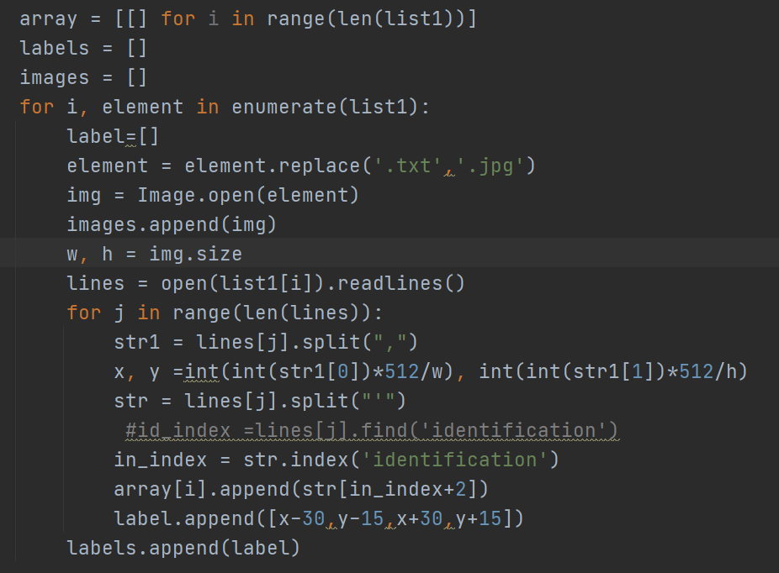

目标检测任务代码细节
——数据预处理
目标检测任务的数据预处理的代码在 read_data.py 文件中实现。
我们读取train文件夹中的txt文件，利用 txt 给出的标注，确认11个部位的位置中心点$(x,y)以及$该部位的$identification，$按照以下映射关系进行转换：{L1~L5：0~4，L1-L2~T12-L1:5~10}；根据中心点$(x,y)选取$合适大小的区域框图，将改区域框图的左上角坐标点以及右下角坐标点存储在labels中并返回。
该函数（read_data）最后返回每张脊柱图片中11个部位的位置区域、类别、对应图像：

Slide 8
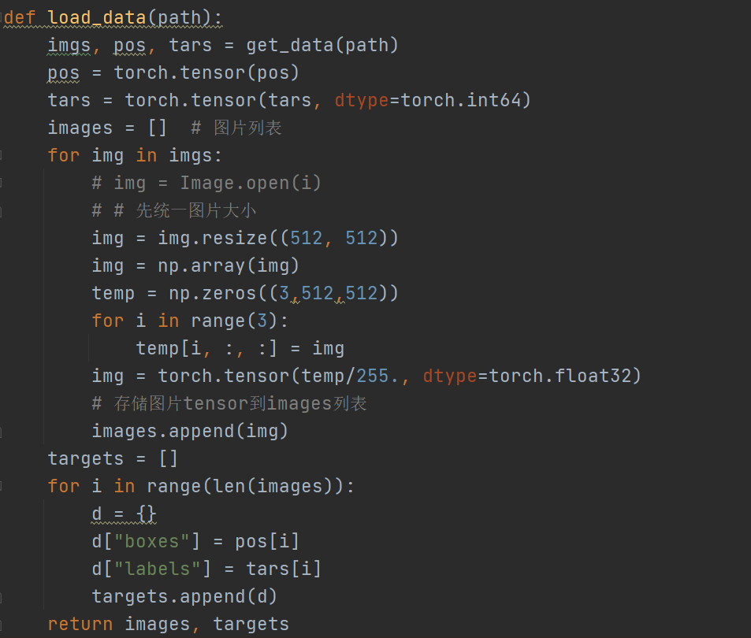
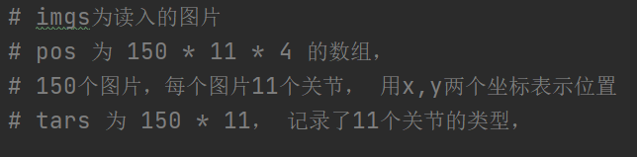
目标检测任务代码细节
——数据预处理
读取图像的代码为read_data.py文件中的load_data（）函数，其实现如下：
最终返回两个变量，其类型和大小如下图：

Slide 9
目标检测任务代码细节
——定义模型
根据torchvision官方给出的接口，将参数修改为11。

Slide 10
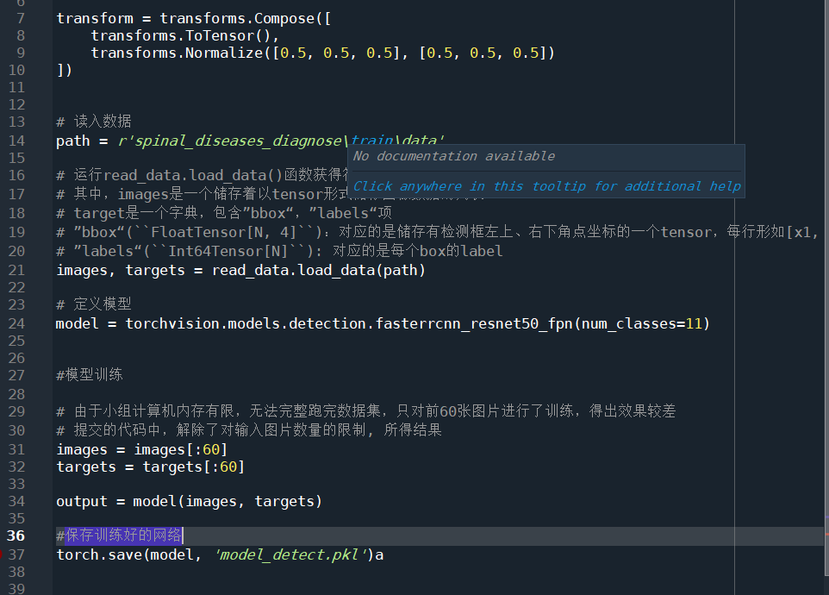
目标检测任务代码细节
——模型训练
运行 train_untils.py选择合适大小的图像批量进行训练：
由于本组的计算机内存分配问题，在训练RCNN网络时最多训练60张图片，导致网络训练效果很差，并导致最终使用网络对测试集进行预测时偏差很大

Slide 11


目标检测任务
——预测效果
运行detect.py文件
通过load_data( )获得测试集的相关数据
导入训练好的网络模型，对测试集进行预测

Slide 12
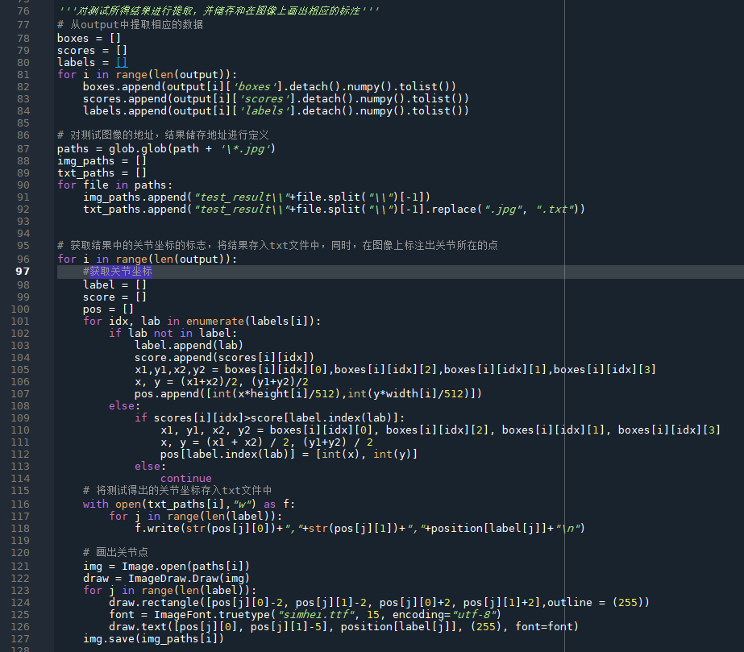
目标检测任务
——预测效果
对用网络预测出的结果output进行数据提取，最终得到每个图像中的椎骨的中心坐标
（注：由于网络训练效果太差，在对boxes根据scores的大小进行提取时，有的图像无法得到11个椎骨的全部坐标（只能得到8个坐标左右），因此没有计算预测损失，只是对两三种测试图片进行了坐标输出，并在图中标记出了预测坐标的位置及类别

Slide 13
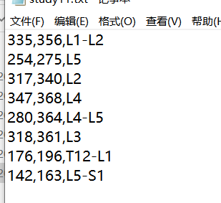
目标检测任务
——预测效果
将对一张图片的预测结果写入txt中，如左图，可见只预测得到了8块椎骨的坐标

Slide 14
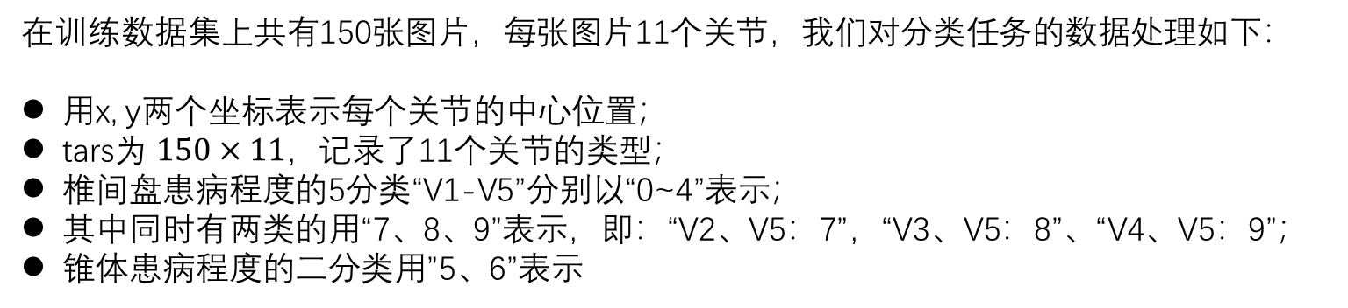
目标分类任务代码细节
——数据预处理
在训练数据集上共有150张图片，每张图片11个关节，我们对分类任务的数据处理如下：
用x, y两个坐标表示每个关节的中心位置；
tars为 $150×11，$记录了11个关节的类型；
椎间盘患病程度的5分类“V1-V5”分别以“0~4”表示；
其中同时有两类的用“7、8、9”表示，即：“V2、V5：7”，“V3、V5：8”、“V4、V5：9”；
锥体患病程度的二分类用”5、6”表示

Slide 15
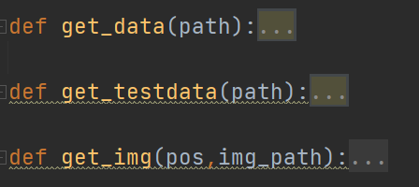
目标分类任务代码细节
——数据预处理
目标分类任务的数据预处理的实现代码主要是以下三个函数：
1.get_data( )用于对训练数据的预处理，结果返回两个变量：
（1）pos（type:list , size: [150,11,2]) ,代表150张训练图片中11块肋骨的中心x,y坐标
（2）labels (type: tensor, shape: [11*150=1650]) ,代表所有测试图片中肋骨的标签
2.get_img( )用于读取图片，通过get_data( )返回的pos变量得到每张图片中11块肋骨的中心坐标，并以此以70*28大小的框将每块肋骨的图片提取出来，最终返回结果为一个变量：inputs (type: tensor, shape:[11*150,1,70,28])
3.get_testdata( )用于对测试数据的预处理，结果返回两个变量：
（1）pos_test（type:list , size: [51,11,2]) ,代表51张测试图片中11块肋骨的中心x,y坐标
（2）labels_test (type: tensor, shape: [11*51=561]) ,代表所有测试图片中肋骨的标签

Slide 16
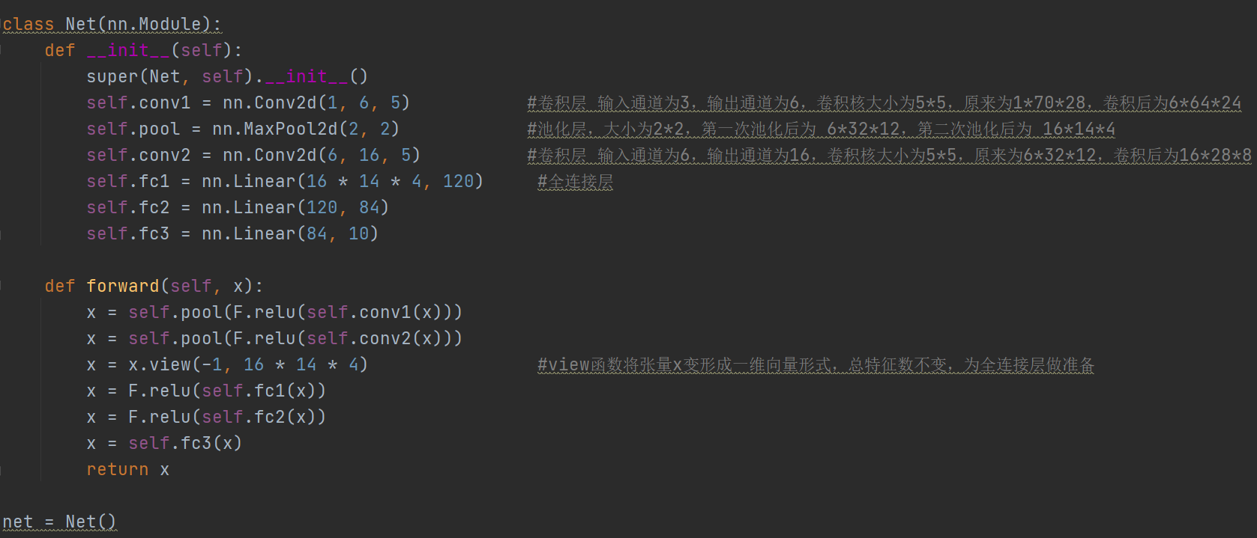
目标分类任务代码细节
——定义网络模型

Slide 17
目标分类任务代码细节
——损失函数与优化器定义

Slide 18
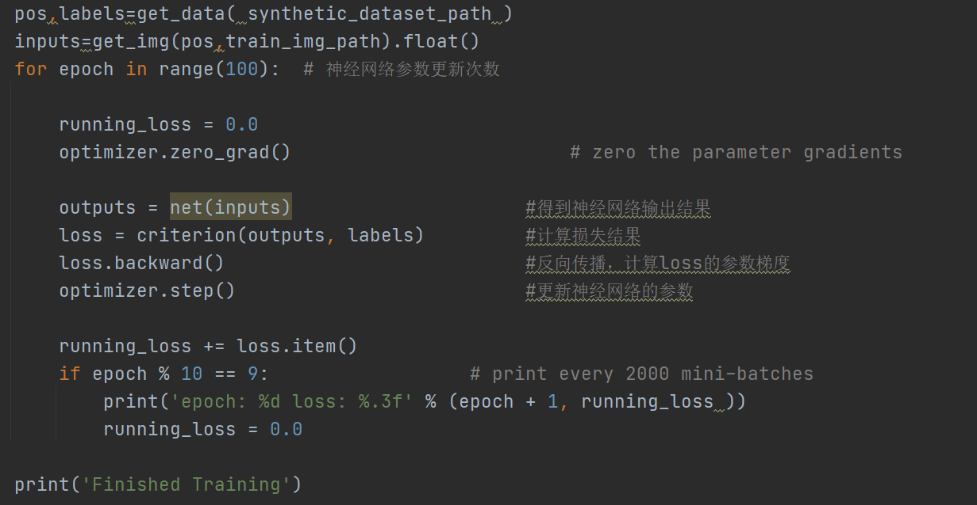
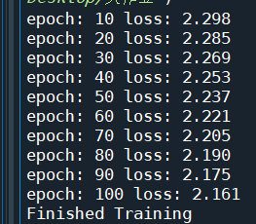
目标分类代码细节详解
——网络训练过程
训练结果

Slide 19
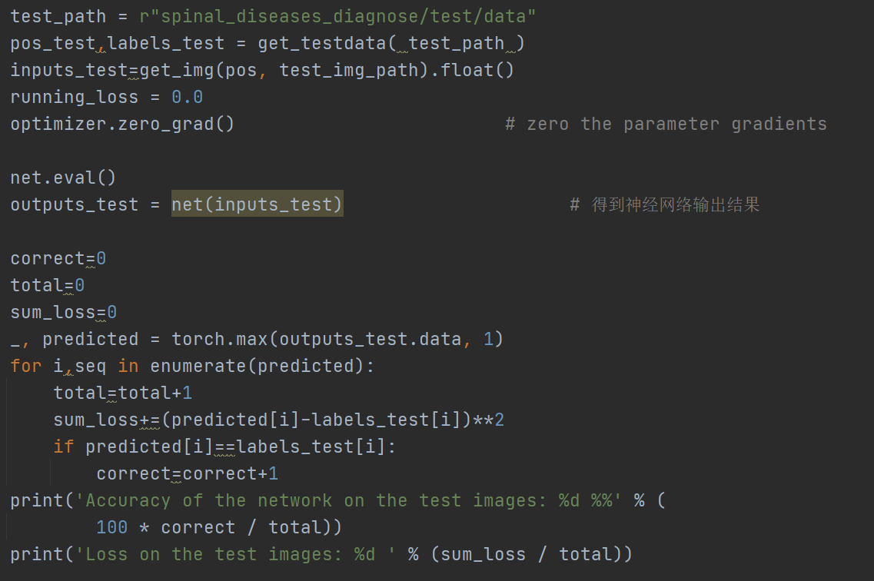

目标分类代码细节详解
——在测试集上进行测试
测试结果
如上图，可知图像分类任务的测试损失为2.155；
图像分类任务的准确率为40％

Slide 20
目标分类代码细节详解
——模型运行效果

Slide 21
算法使用模型大小及运行速度分析

